Slide 1


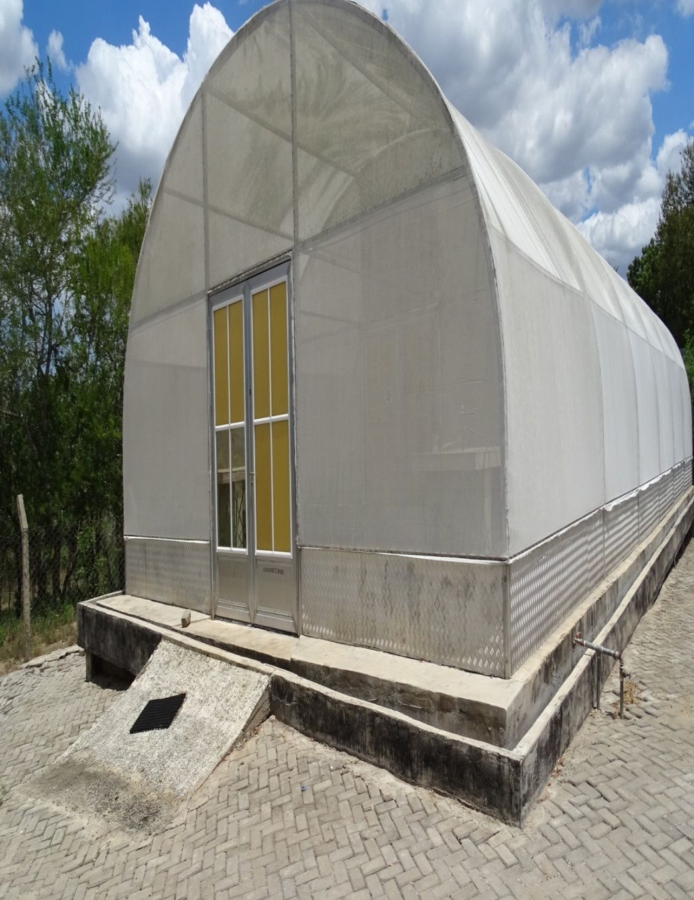
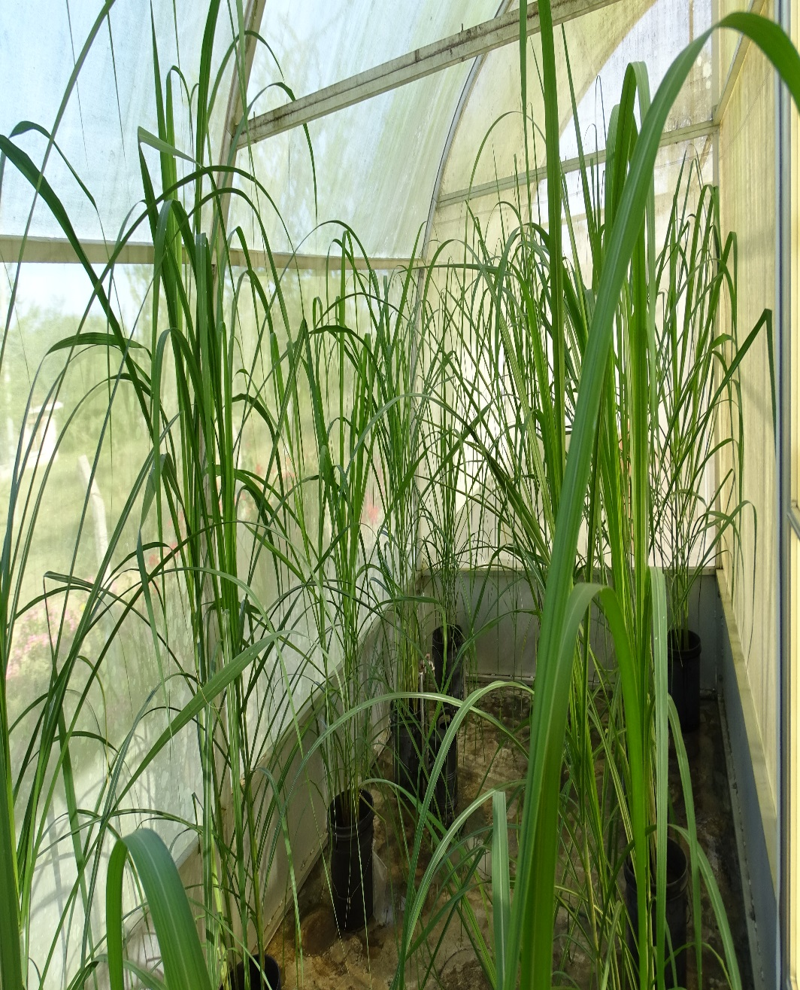
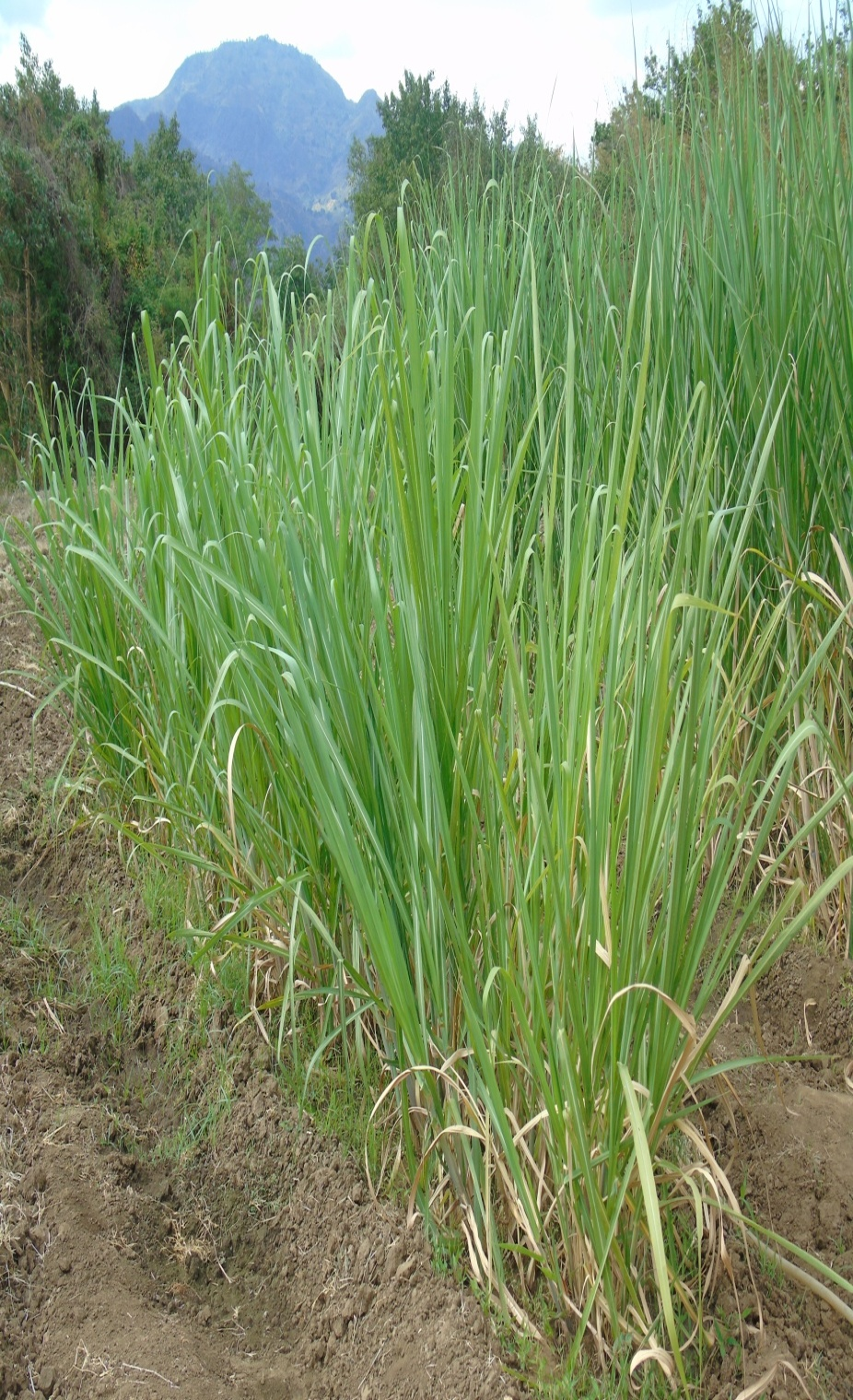
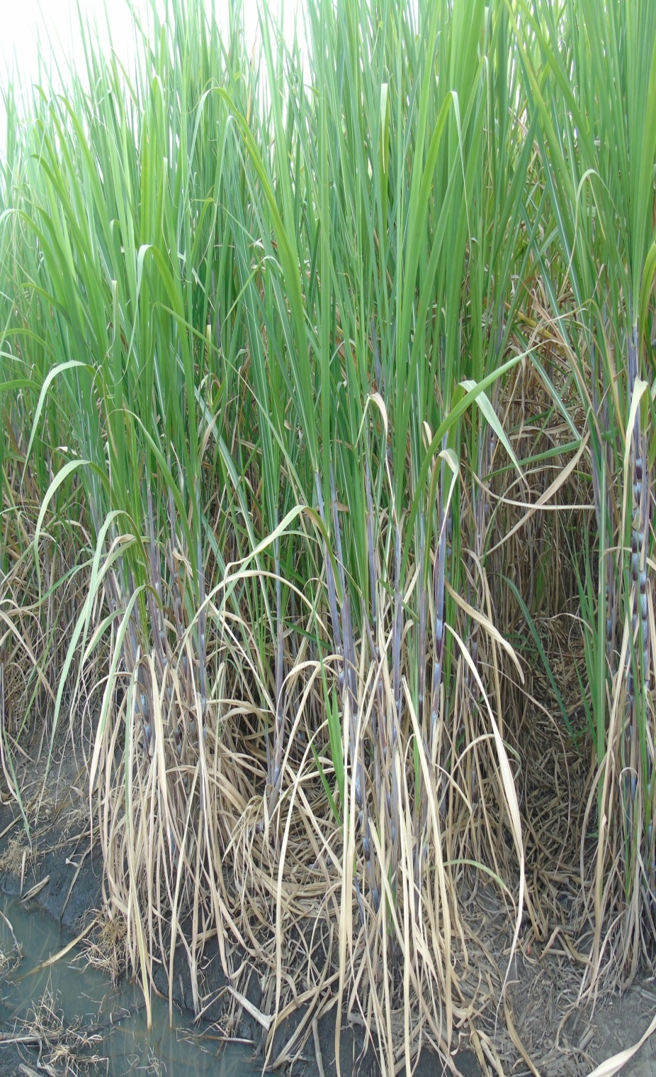
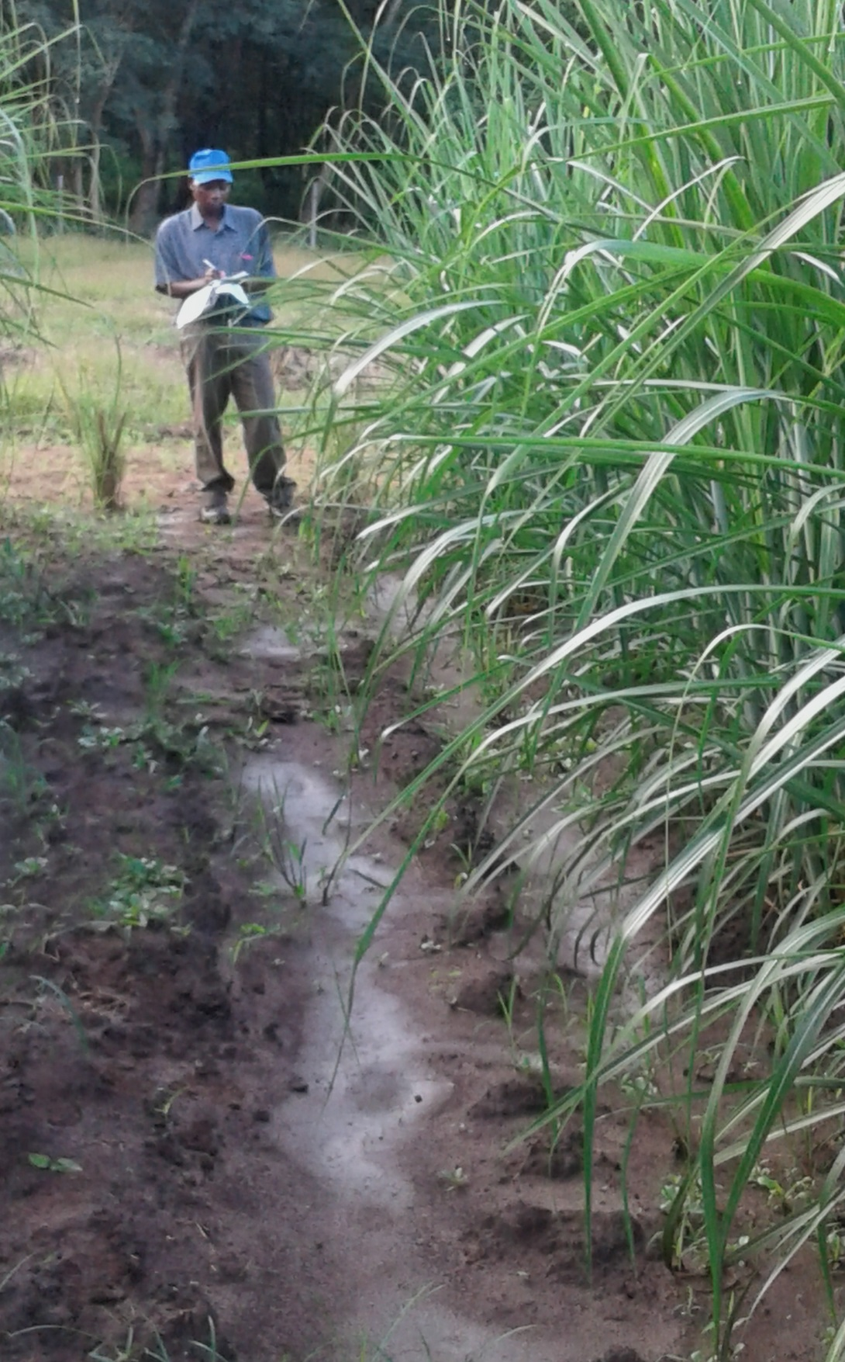
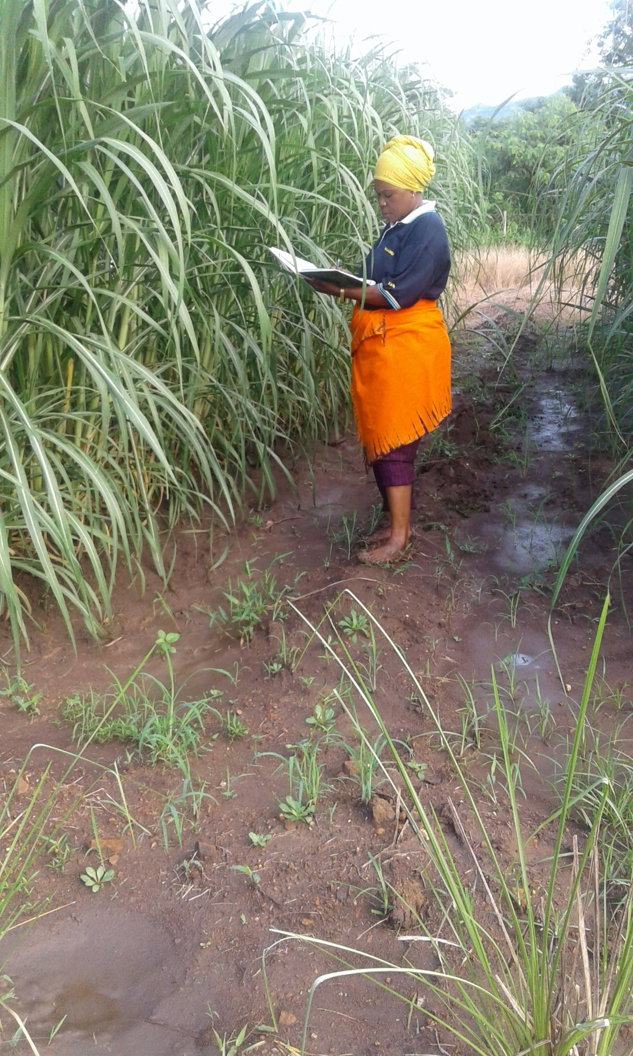
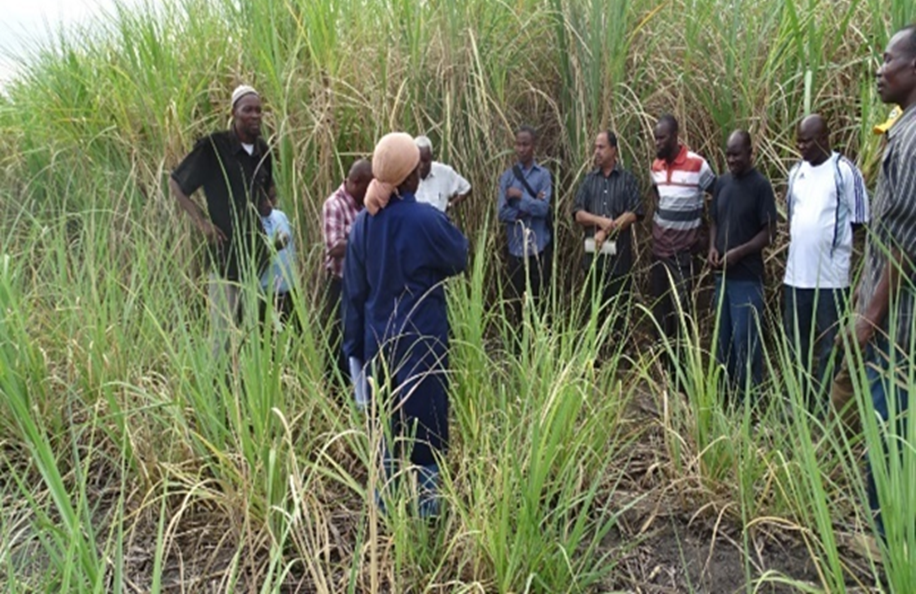
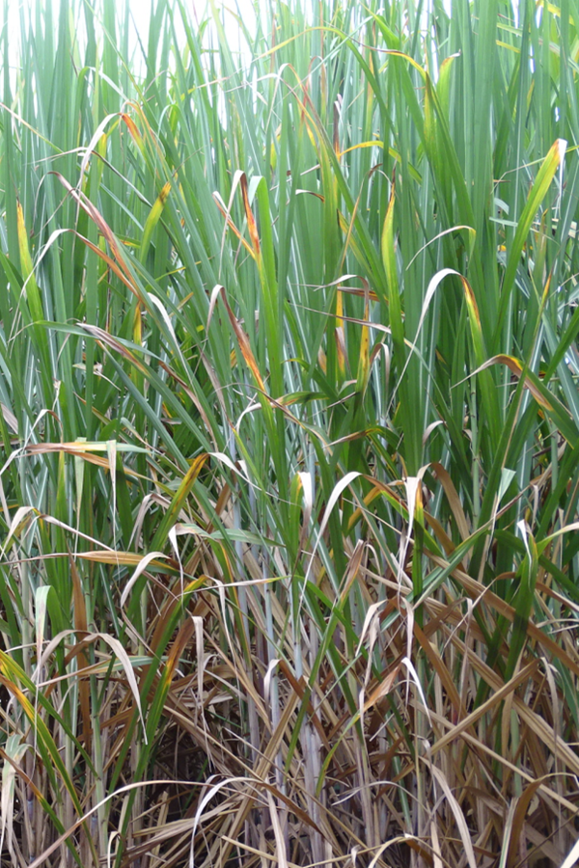
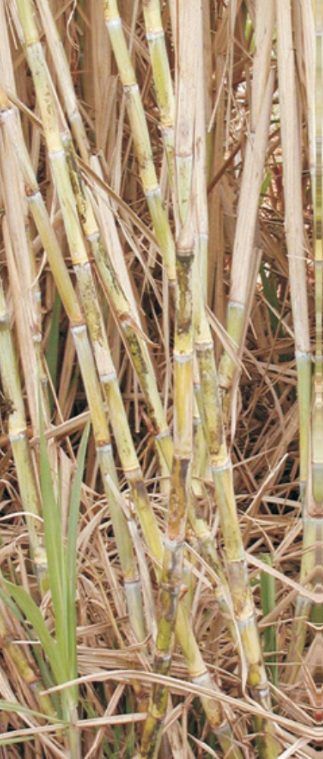
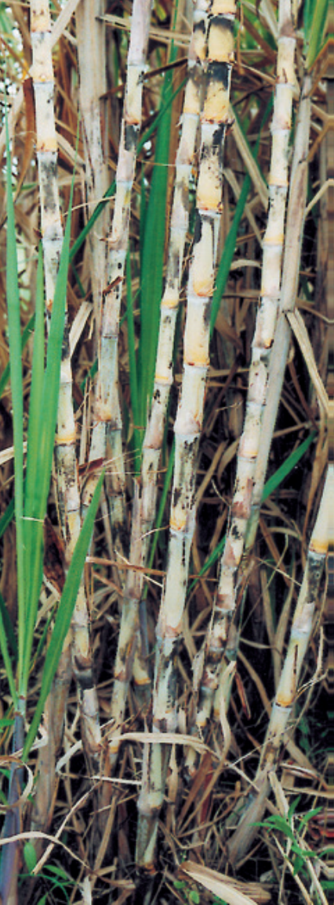
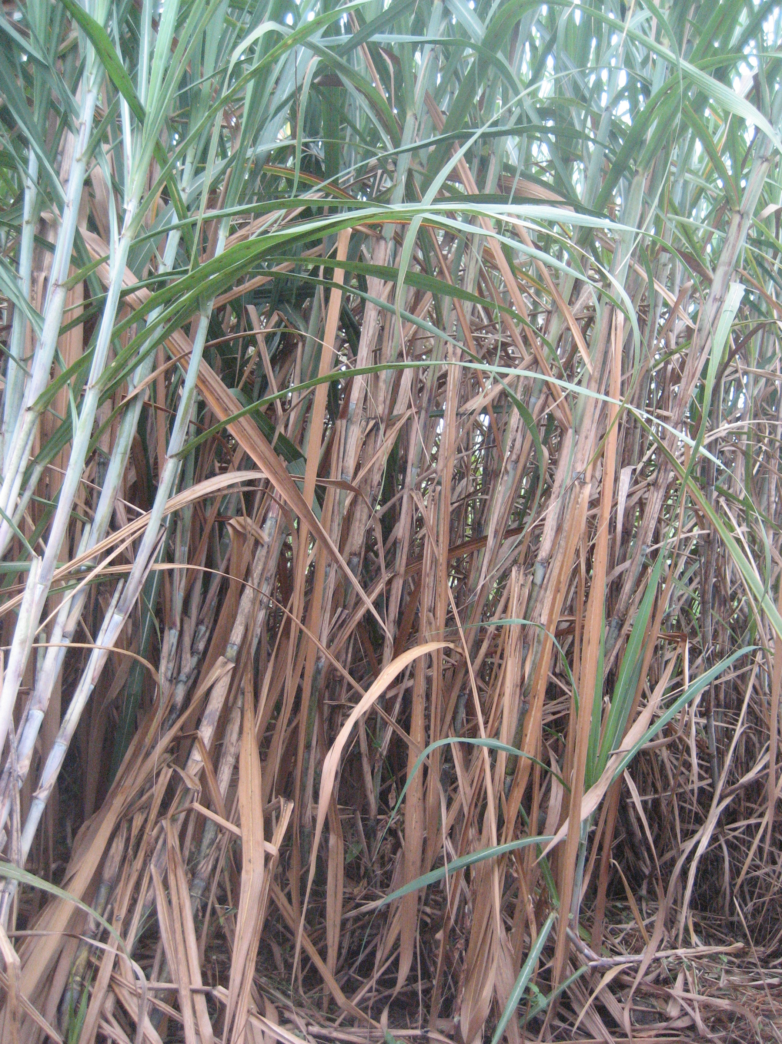

KITENGO CHA UZALISHAJI WA MBEGU BORA
Jukumu kuu
Kuendeleza zao la miwa kwa kuzalisha mbegu zenye mavuno mengi na zinazokubali mazingira ya Tanzania
Vigezo vinavyozingatia katika uchaguzi wa mbegu
Mavuno mengi ya miwa na sukari
Ukinzani dhidi ya magonjwa mfano fungwe
Ukinzani dhidi ya wadudu mfano magamba weupe
Kukubalika na wakulima na wasindikaji
Kitalu wavu - Kibaha
Jaribio la fungwe KATRIN
Tathmini za awali za aina za mbegu
Tathmini shirikishi ya mbegu mpya
NCo376
CO 617
N41
N25
Kwa maelezo zaidi wsiliana na:
Kaimu Meneja, TARI - KIBAHA,
S.L.P. 30031, KIBAHA, TANZANIA
Simu: +255-232402017, Nukushi: +255-232402039
Barua pepe: cmkibaha@tari.go.tz

